Slide 1
天文学入门
第7课，天体测距
张帅

Slide 2
四大天体测距方法
1. 视差法（0-3ly）
2. 造父变星法(<90Mly)
3. la超新星法(<21Gly)
4. 哈勃常数法(>30Mly)

Slide 3
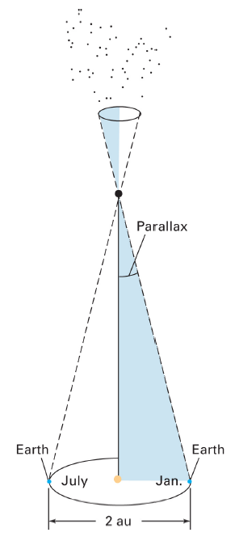
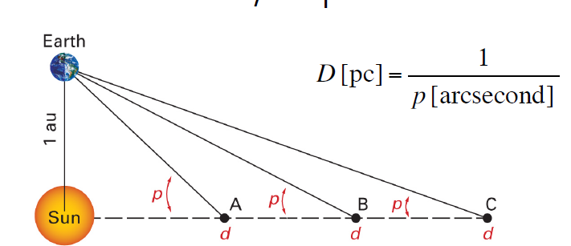
视差法之一

Slide 4
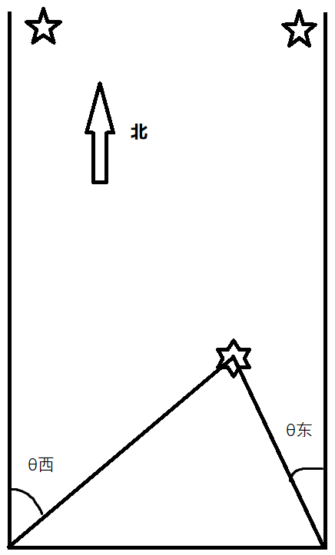
视差法之二
1. 远处恒星非常远，自己的视差可忽略
2. 测量目标恒星与远处恒星的角度

Slide 5
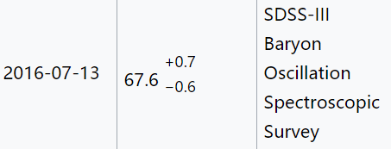
哈勃常数法
细节下几节课讲
大概就是：
1. 几乎所有的星星都在红移（远离）
2. 越远的星星，红移速度越快
3. 红移速度=哈勃常数*距离

Slide 6
外出测量
1. 全班分4组（先编号）
2. 1,2组去操场西边测量，3,4组去东边测量
3. 1,3组先开始测量，记录数据，然后打乱量角器，离开，让2,4组测量
4. 每组测量完毕后去操场的另一边等候，测量
5. 测量结束后回教室计算，什么时候算完什么时候吃饭

Slide 7
←北
工程部

